Slide 1
Beeldend
Les 2

Slide 2
Planning voor vandaag:
Welkom + A&A
Terugblik: Reflecteren
Taal-poezie-opdracht
Afsluiting

Slide 3
BELANGRIJK BIJ BEELDEND
? en ?

Slide 4
BELANGRIJK BIJ BEELDEND
REFLECTIE & SAMENWERKEN

Slide 5
REFLECTEREN
STILSTAAN BIJ HANDELEN
Deze foto van Onbekende auteur is gelicentieerd onder CC BY.

Slide 6
Wat is reflecteren?
Wat is reflecteren?
Reflecteren is een vorm van leren.
Reflecteren begint met het kijken naar je eigen gedrag.
Je reflecteert op je gedrag in een bepaalde situatie. Als je je bewust bent van de situatie waarop je wilt reflecteren, dan moet je jezelf (bij voorkeur open) vragen stellen over jouw gedrag in de situatie.

Slide 7
Wat is het doel van reflecteren?
Doel van reflecteren
Reflecteren is een middel om te leren handelen in toekomstige situaties.
Het doel van reflecteren is om je bewust te worden van je eigen handelen en gedrag, om het persoonlijke professioneel handelen te verbeteren in toekomstige beroepssituaties.

Slide 8
Reflectie verslag
Wat heb je vandaag gedaan?
Wat vond ik er van?
Wat deed het met mij?
Hoe komt dat?

Slide 9
Elke week lever je een reflectieverslag in over de les. -Via Itslearning

Slide 10
Taal & Poëzie

Slide 11
Doel van de opdracht:
-Oefenen met improviseren
-Oefenen met associëren
-Samen spelen met taal
-Samenwerken

Slide 12
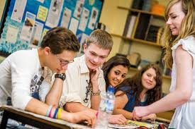
In groepjes ga je aan de slag!

Slide 13
1 Kies een kaart op intuitie
Samen met je groepsleden maken jullie een gedicht over de gezamenlijke kaarten. Dit doe je aan de hand van een zogeheten ‘KWATRIJN’
Notes:
Docent neemt Associatiekaarten en andere fotokaarten mee.

Slide 14
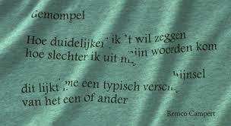
KWATRIJN 4 regels ABAB
Een kwatrijn is een gedicht of een strofe in een gedicht van vier regels en met meestal twee rijmklanken.

Slide 15
HET GEZAMENLIJKE GEDICHT SCHRIJF OF DRUK JE ZO MOOI MOGEIJK OP EEN A3 PAPIER. DE ACHTERGROND BEWERK JE OOK OP EEN CREACTIEVE MANIER MET BIJV KLEUR, VERF, FOLIE ETC.
PRESENTEREN AAN DE GROEP

